Slide 1
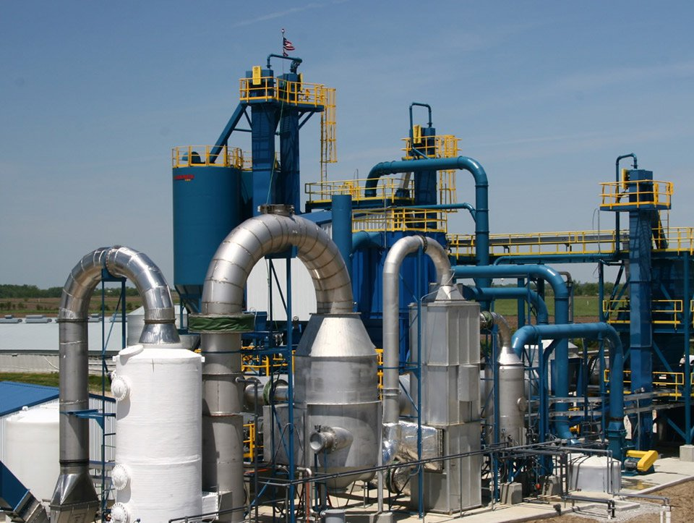
স্বাগতম

Slide 2
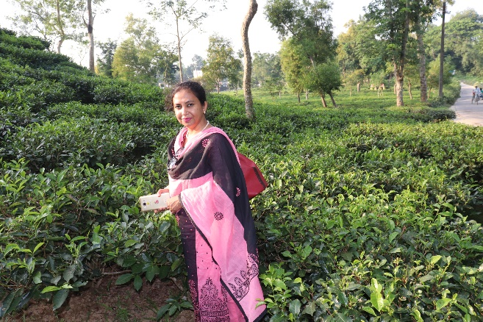
পরিচিতি
লুৎফুন্নেছা
সহকারি শিক্ষক
আরজত আতরজান উচ্চ বিদ্যালয় কিশোরগঞ্জ
শ্রেণিঃ ৮ম
বিষয়ঃ বাংলাদেশ ও বিশ্বপরিচয়
অধ্যায়ঃ দ্বাদশ
সময়ঃ ৫০ মিনিট

Slide 3

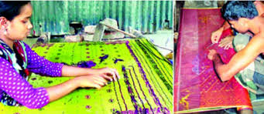
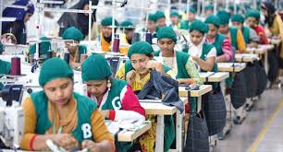
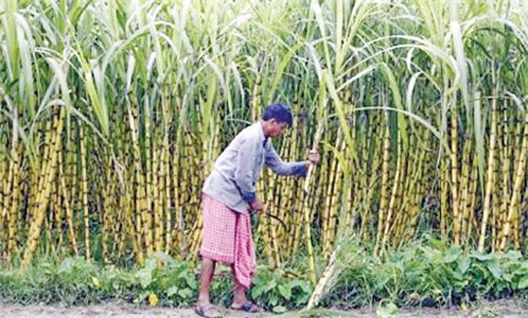
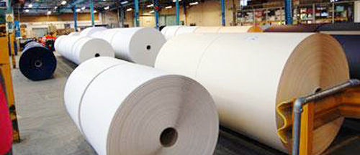
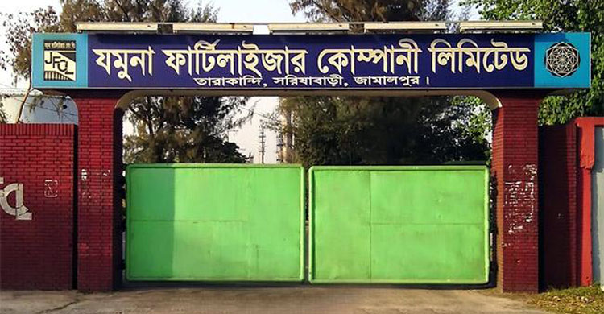
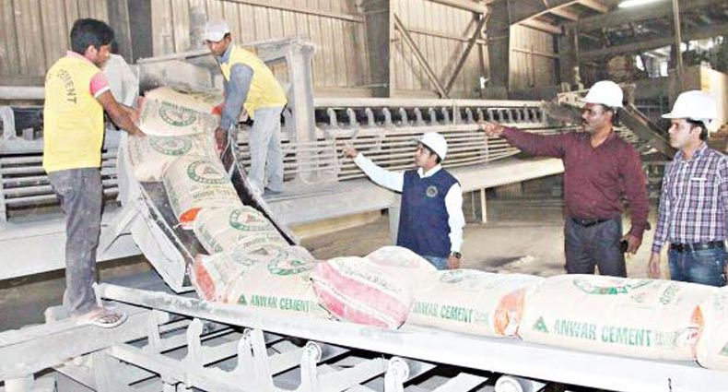

ছবি গুলো লক্ষ্য কর

Slide 4
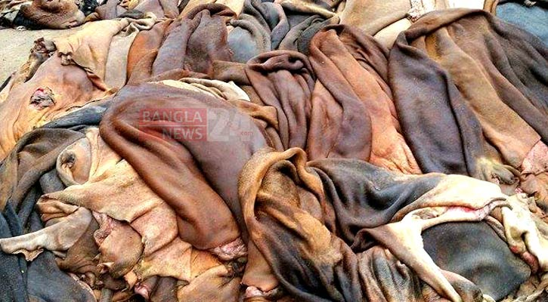
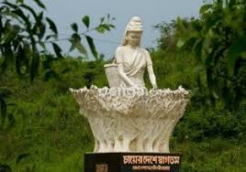
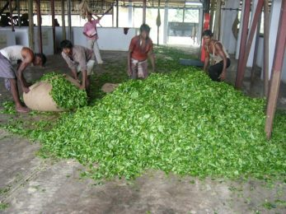
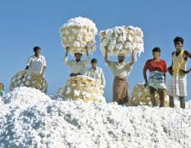
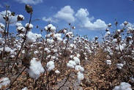
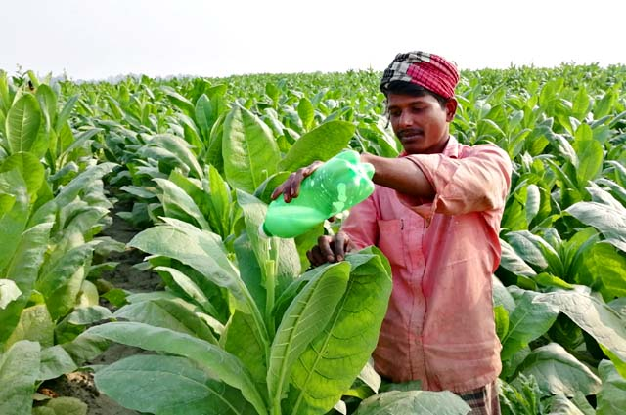
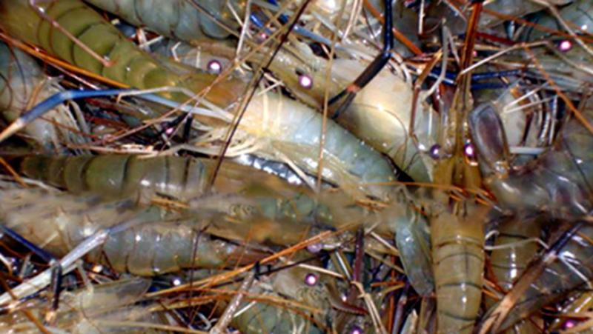

Slide 5
আজকের পাঠ
বাংলাদেশের প্রধান প্রধান শিল্প ও আর্থ-সামাজিক উন্নয়নে শিল্পের অবদান

Slide 6
শিখন ফল
বাংলাদেশের প্রধান প্রধান শিল্প যেমন :পাট,বস্ত্র,গার্মেন্টস,চিনি,
কাগজ,সার,সিমেন্ট,ঔষধ,চামড়া,চা,তুলা,তামাক ও চিংড়ি ইত্যাদি শিল্প সম্পর্কে বর্ণনা করতে পারবে।
বাংলাদেশের আর্থ-সামাজিক উন্নয়নে এসব শিল্পের অবদান ব্যাখ্যা করতে পারবে।

Slide 7
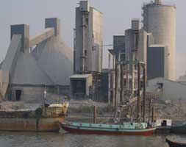
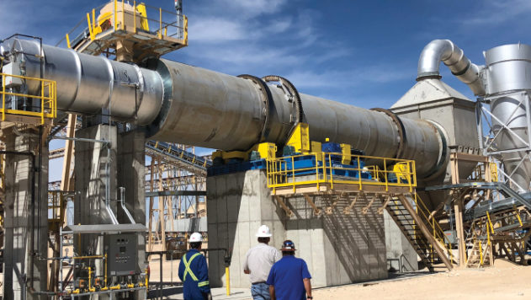
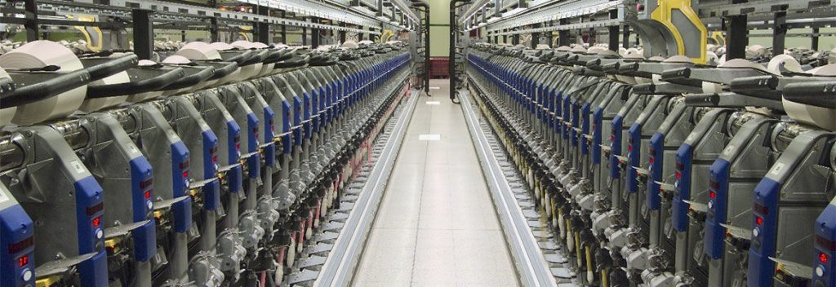
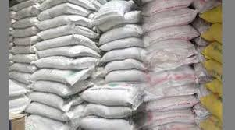
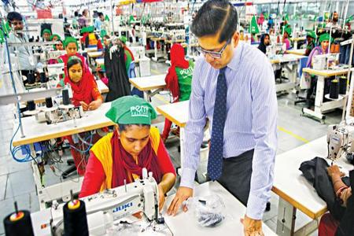
বাংলাদেশের অর্থনীতির একটি গুরুত্বপূর্ণ খাত শিল্প।মোট অভ্যন্তরীণ উৎপাদনে এ খাতের অবদান ক্রমশ বৃদ্ধি পাচ্ছে।দেশি বিদেশি উদ্যোগক্তারা ইতোমধ্যে বাংলাদেশে বেশ কিছু শিল্প প্রতিষ্ঠান গড়ে তুলেছে।বাংলাদেশের আর্থ-সামাজিক জীবনে যার ব্যাপক প্রভাব পড়েছে।

Slide 8

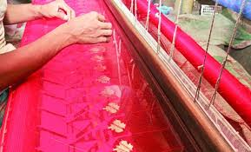
পাট শিল্পঃ ১৯৫১ সালে নারায়ণগঞ্জে আদমজি পাটকল প্রতিষ্ঠার মাধ্যমে পাট শিল্পের যাত্রা শুরু হয়।বর্তমানে দেশে ৭৬টি পাটকল আছে।একসময় পাটকলগুলো শুধু পাটের বস্তা উৎপাদন করত।এখন পাট দিয়ে নানা পণ্য-সামগ্রী উৎপাদনের সম্ভাবনা তৈরি হয়েছে।২০০৯-২০১০ অর্থবছরে পাটজাত সামগ্রী বিক্রি করে ৩২ কোটি মার্কিন ডলার আয় করেছে।
বস্ত্র শিল্পঃ ১৯৪৭ সালে এদেশে মাত্র ৮টি বস্ত্রকল ছিল।বর্তমানে ঢাকা,কুমিল্লা,নোয়াখালি,চট্টগ্রাম,টাঙ্গাইল অঞ্চলে বস্ত্র ও সুতাকল রয়েছে।২০১১-১২ অর্থবছরে ১৭২.০৮ মিলিয়ন কেজি সুতা এবং ৫৬.৫৪ মিলিয়ন মিটার কাপড় উৎপাদিত হয়।
পোশাক শিল্পঃ অতি অল্প সময়ে এ শিল্পটি দেশের বৃহত্তম রপ্তানিমুখী শিল্পে পরিণত হয়েছে।দেশে তিন হাজারের অধিক পোশাক শিল্পে প্রায় ৪০ লক্ষ শ্রমিক কাজ করছে।২০১২-১৩ অর্থবছরের মার্চ পর্যন্ত এ শিল্প থেকে আয় হয় ৮০৯০ মার্কিন ডলার।

Slide 9
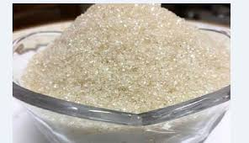
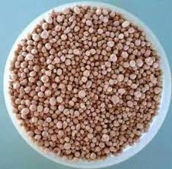
চিনি শিল্পঃ ১৯৩৩ সালে নাটোরের গোপালপুরে প্রথম চিনিকল প্রতিষ্ঠিত হয়।বর্তমানে দেশে ১৭টি চিনিকল আছে।২০১১-১২ অর্থবছরে আমাদের চিনি উৎপাদনের পরিমাণ ছিল ৬৯.৩১ হাজার মেট্রিক টন।
কাগজ শিল্পঃ ১৯৫৩ সালে চন্দ্রঘোনায় স্থাপিত কর্ণফুলী কাগজের কল দিয়ে যাত্রা শুরু।দেশে এখন সরকারি ও বেসরকারি খাতে বেশ কিছু কাগজের কল রয়েছে।সরকারি পর্যায়ে কর্ণফুলী,পাকশী,খুলনা হার্ডবোর্ড ও নিউজপ্রিন্ট মিল এবং বেসরকারি পর্যায়ে বসুন্ধরা ও মাগুরা পেপার মিল। ২০১১-১২ অর্থবছরে কাগজের উৎপাদন ছিল ৫৩.১৬ হাজার মেট্রিক টন।
সার শিল্পঃ ১৯৬১ সালে সিলেটের ফেঞ্চুগঞ্জে প্রথম প্রাকৃতিক গ্যাসভিত্তিক সার কারখানা প্রতিষ্ঠি টিত হয়।দেশে এখন ৬টি ইউরিয়া ও ১টি টিএসপি সার কারখানা চালু আছে।২০১১-১২ অর্থবছরে ১০৪৭.২১ হাজার মেট্রিক টন সার উৎপাদিত হয়েছে।
সিমেন্ট শিল্পঃ ১৯৪০ সালে ছাতক সিমেন্ট কারখানা স্থাপনের মাধ্যমে এদেশে সিমেন্ট শিল্পের যাত্রা শুরু।বর্তমানে দেশে বড় ও মাঝারি আকারের ১২টি সিমেন্ট কারখানা রয়েছে। ২০১১-১২ অর্থবছরে দেশে৩১৯৭.১১ হাজার মেট্রিক টন সিমেন্ট উৎপাদিত হয়।

Slide 10
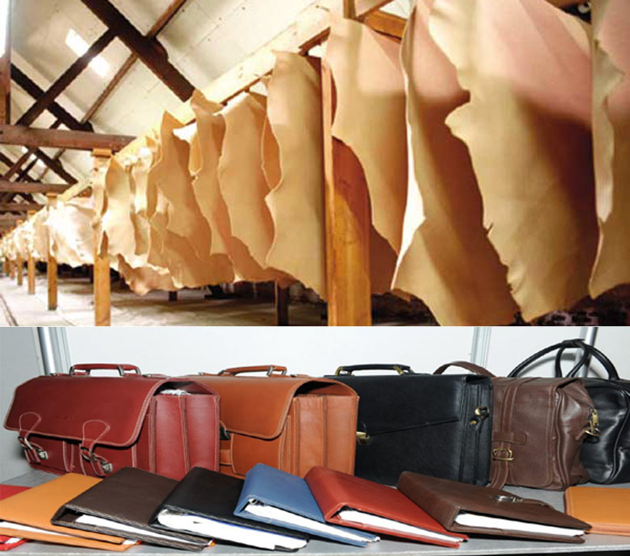
ঔষধ শিল্পঃ বাংলাদেশে বর্তমানে ঔষধ একটি সম্ভাবনাময় শিল্প হিসাবে বিবেচিত হচ্ছে।এখন সরকারি-বেসরকারি উদ্যোগে বেশ কয়েকটি ঔষধ কোম্পানি তৈরি হয়েছে যারা দেশের ঔষধ চাহিদার অনেকটাই পূরণ করছে,একেই সঙ্গে বিদেশে ঔষধ রপ্তানিও করছে.২০১১-১২ অর্থবছরে ২০ কোটি টাকার ঔষধ রপ্তানি হয়েছে।
চামড়া শিল্পঃ এদেশে বহু আগে থেকেই চামড়া বা টেনারি শিল্প গড়ে উঠেছে।জুতা ব্যাগ তৈরিতে চামড়া শিল্পের জুড়ি নাই।২০০৮-০৯ অর্থবছরে বাংলাদেশ বিদেশে জুতা রপ্তানি করে প্রায় ১৯ কোটি মিলিয়ন ডলার আয় করেছে আর চামড়া বিক্রি করে আয় করেছে ১৮ কোটি মার্কিন ডলার.২০১১-১২ অর্থবছরে চামড়া ও চামড়াজাত দ্রব্যের উৎপাদন ছিল ১০.১৪ মিলিয়ন বর্গমিটার।
চা শিল্পঃ চা বাংলাদেশের অতি পুরাতন শিল্পের মধ্যে একটি।সিলেট ছাড়াও বর্তমানে পার্বত্য চট্টগ্রাম,দিনাজপুর ও পঞ্চগড়ে চায়ের চাষ হচ্ছে।বাংলাদেশ নিজেদের চায়ের চাহিদা পূরণ করে বিদেশেও রপ্তানি করছে।এদেশে ২০১১-১২ অর্থবছরে ৬১.০১ হাজার মেট্রিক টন চা উৎপাদিত হয়।

Slide 11
তুলা শিল্পঃ এদেশের জলবায়ু ও মৃত্তিকা তুলা চাষের উপযোগী।বর্তমানে বাংলাদেশে বাণিজ্যিকভাবে তুলার চাষ শুরু হয়েছে।তবে চাহিদার তুলনায় উৎপাদন কম বলে প্রয়োজনীয় তুলার বেশির ভাগই বিদেশ থেকে আমদানি করতে হয়.২০১০-১১ অর্থবছরে প্রায় ১৪ হাজার মেট্রিক টন তুলা উৎপন্ন হয়।
তামাক শিল্পঃ বাংলাদেশের প্রায় সব অঞ্চলেই কিছু না কিছু তামাকের চাষ হয়।উত্তরবঙ্গ তামাক চাষের জন্য প্রসিদ্ধ হলেও বর্তমানে পার্বত্য চট্টগ্রামেও তামাক চাষ হয়.২০১০-১১ অর্থবছরে তামাক উৎপাদনের পরিমান ছিল প্রায় ৭৯ হাজার মেট্রিক টন।
চিংড়ি শিল্পঃ বাংলাদেশের অর্থনীতিতে চিংড়ি মাছের গুরত্ব অপরিসীম।বর্তমানে চিংড়ি অন্যতম বৈদেশিক মুদ্রা অর্জনকারী পণ্য।তাই চিংড়িকে বাংলাদেশের ‘সাদা সোনা’ বলা হয়।২০০১৪-১৫ অর্থবছরে খামার থেকে চিংড়ি মাছের উৎপাদন ছিল ২.২৭ লক্ষ মেট্রিক টন।

Slide 12
বাংলাদেশের আর্থ-সামাজিক উন্নয়নে শিল্পের অবদান
আর্থ-সামাজিক উন্নয়নে শিল্পঃ বর্তমান বিশ্ব ব্যবস্থায় অত্যন্ত দ্রুত শিল্পায়ন ঘটছে।শিল্পের বিকাশে মানুষের উদ্যোগ,পুঁজি,এবং গবেষণা ও অভিজ্ঞতাই প্রধান ভূমিকা পালন করে।এখন সকল রাষ্ট্রই দ্রুত শিল্পায়ন ঘটানোর জন্য উদার নীতিমালা প্রণয়ন করেছে।দেশি বিদেশি শিল্পোদ্যোক্তাদের নিজ দেশে পুজি বিনিয়োগ ও শিল্প প্রতিষ্ঠার জন্য আমন্ত্রন জানাচ্ছে।এর ফলে অর্থনীতিতে ব্যাপক উন্নয়ন ঘটছে।দ্রুত দেশের আর্থ-সামাজিক পরিবর্তন বা উন্নতি ঘটাতে হলে শিল্প বিকাশের কোন বিকল্প নেই।
বাংলাদেশে শিল্প বিকাশের প্রভাবঃ বাংলাদেশে জনসংখ্যার চাপ খুব বেশি।সব মানুষকে একমাত্র কৃষি স্বচ্ছলতা দিতে পারেনা।এ অবস্থায় কল-কারখানায় কাজ করে শ্রমজীবীদের পরিবারের দারিদ্র্য ঘুচানো সম্ভব হচ্ছে।এভাবে কৃষির বাইরেও অসংখ্য মানুষের জীবন-জীবিকা নির্বাহ করার সুযোগ সৃষ্টি হচ্ছে।বাংলাদেশে একমাত্র গার্মেন্টস শিল্পের সাথেই এখন প্রায় ৪০ লক্ষ মানুষ জড়িত আছে।
শুধু গার্মেন্টস নয়,অন্যান্য খাতেও গ্রাম থেকে আসা লক্ষ লক্ষ মানুষ তাদের জীবিকার সংস্থান করছে।এভাবে শিল্প ও প্রযুক্তির সংস্পর্শে এসে তারা একদিকে যেমন তাদের অর্থনৈতিক অবস্থার পরিবর্তন করার চেষ্টা করছে,অন্যদিকে সামাজিকভাবেও তারা নতুন আবাসন,শিক্ষা,চিকিৎসা,জ্ঞান-বিজ্ঞানের সুযোগ কাজে লাগাচ্ছে।এতে দেশের আর্থ-সামাজিক অবস্থার দ্রুত পরিবর্তন ঘটছে।

Slide 13
দলীয় কাজ
ক দল
বাংলাদেশের শিল্পখাতের তালিকা প্রণয়ন করে এগুলোর গুরুত্ব চিহ্নিত কর।
খ দল
শিল্প বিকাশের প্রভাবের ক্ষেত্রগুলো চিহ্নিত কর।

Slide 14
মূল্যায়ন
আদমজি পাটকল কবে প্রতিষ্ঠিত হয়?
উঃ ১৯৫১ সালে।
১৯৪৭ সালে এদেশে কয়টি বস্ত্রকল ছিল?
উঃ ৮টি।
পোশাক শিল্পে কত লক্ষ শ্রমিক কাজ করছে?
উঃ ৪০ লক্ষ।
এদেশের প্রথম কাগজ শিল্পের নাম কী?
উঃ চন্দ্রঘোনায় স্থাপিত কর্ণফুলী কাগজ কল।
কিসের সমন্বয়ে সিমেন্ট উৎপাদিত হয়?
উঃ চুনাপাথর ও প্রাকৃতিক গ্যাসের সমন্বয়ে।
২০১৪-১৫ অর্থবছরে চিংড়ি মাছের উৎপাদন ছিল কত মেট্রিক টন?
উঃ ২.২৭ লক্ষ মেট্রিক টন।

Slide 15

সকলকে ধন্যবাদ

